Slide 1
Progetto Informatica Grafica
Modalità 1

Slide 2
Indice
Refactor
Aggiunte
Gestione Selezione
Video

Slide 3
Refactor
sceneObject: gestore oggetti
Gestore
Mouse: fornisce tanti eventi custom per il mouse
Gestore
Tastiera: fornisce tanti eventi custom per il mouse
Scene: gestisce la logica della scena

Slide 4
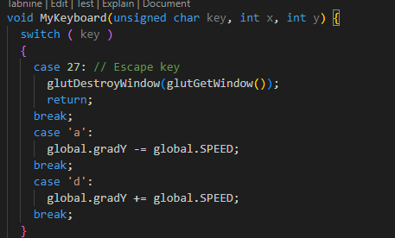
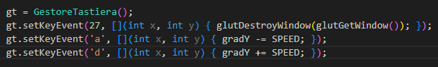
Gestore Tastiera
Versione precedente
Nuova versione

Slide 5
Aggiunte
Edit Mode
Selezione parti di mesh
Gesture Blender
Sistemi di riferimento

Slide 6
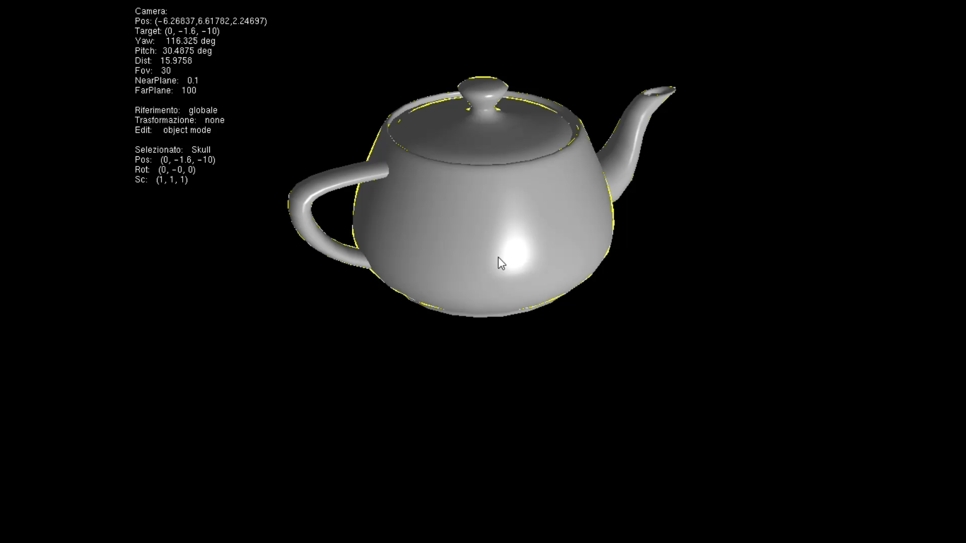
Video selezione

Slide 7
Selezione mesh
Metodo | Oggetto | Faccia | Spigolo | Vertice | Precisione | Complessità | GPU
Color Picking | ✓ | ✓ | ~ (solo se disegnati) | ~ (con gestione extra) | Alta (~24 bit) | Bassa | ✓
ID Buffer (uvec4) | ✓ | ✓ | ✓ | ✓ | Altissima (fino a 128 bit) | Media | ✓
Ray Casting (CPU) | ✓ | ✓ | ✓ | ✓ | Altissima (float precision) | Alta | ~ (solo pre-elaboraz)
Ray Casting (GPU) | ✓ | ✓ | ✓ | ✓ | Altissima (float precision) | Molto alta | ✓ (compute shader)
2D Hit Test (Proiezione) | ✓ | ~ | ~ | ✓ | Media (dipende dalla distanza) | Bassa | ✓
Bounding Volume (AABB, Sphere) | ✓ | ~ | ~ | ~ | Bassa (approssimativa) | Molto bassa | ✓
Geometry Shader Picking | ✓ | ✓ | ~ (serve logica) | ~ (logica avanzata) | Alta | Alta | ✓

Slide 8
Selezione mesh
Vertex
Shader
Modalità
render
Geometry
Shader
Fragment
Shader
Buffer Id
Texture

Slide 9
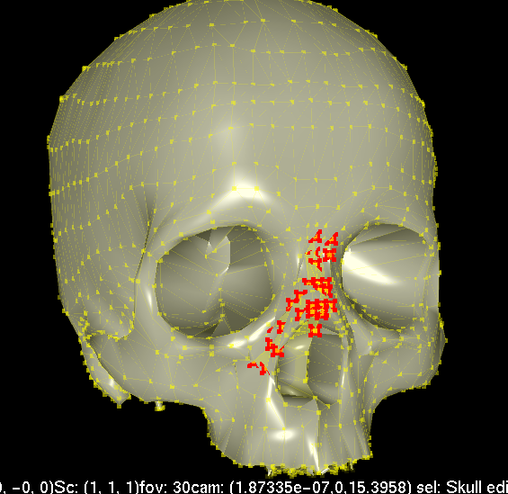
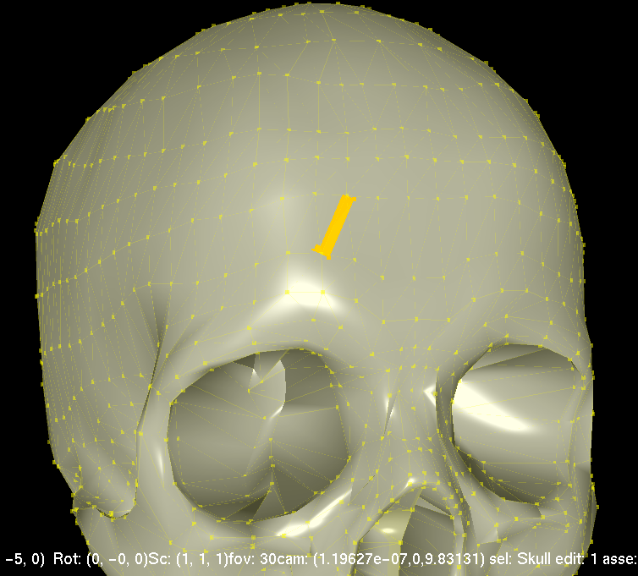
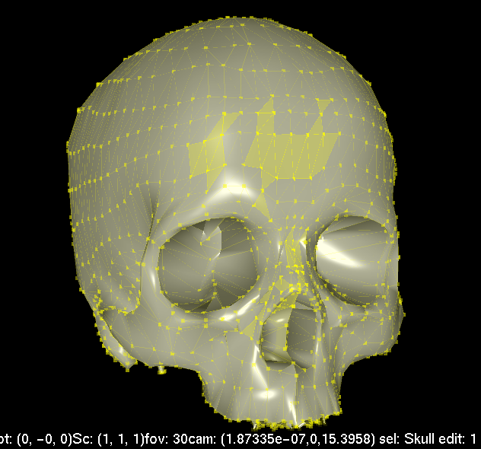
Selezione Mesh
Vertice:
Lato:
Faccia:

Slide 10
Problemi riscontrati
Diverse modalità di selezione
Vertici non visibili
Mesh sovrapposte
Capire i vertici da selezionare

Slide 11
Formato pixel
Modalità | R | G | B | A
Vertice | Id oggetto | Id vertice | 0 | 0
Lato | Id oggetto | Id vertice partenza | Id vertice destinazione | 0
Faccia | Id oggetto | Id vertice 1 | Id vertice 2 | Id vertice 3
Uvec4 (RGBA)

Slide 12
Che vertici selezionare
Mappe per le occorrenze:
Mappa vertici
Mappa lati
Mappa facce
Funzionamento
Aggiorno se:
rimuovo se Mappa[indice]-1==0
Aggiungo se Mappa[indice]==0

Slide 13
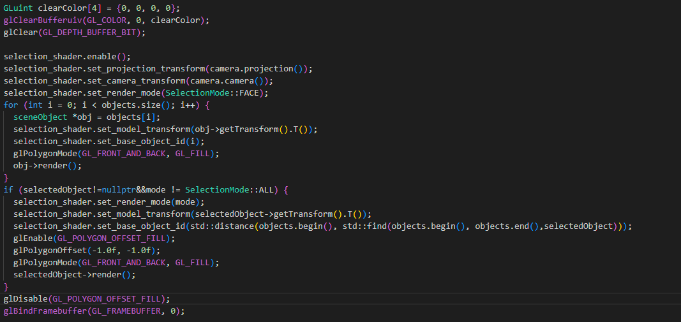
Vertici non visibili e mesh sovrapposte
Selezione di facce per tutti gli oggetti
Modalità selezionata su oggetto selezionato
1:
2:

Slide 14
Gestione sistemi riferimento
Globale
Locale
Camera

Slide 15
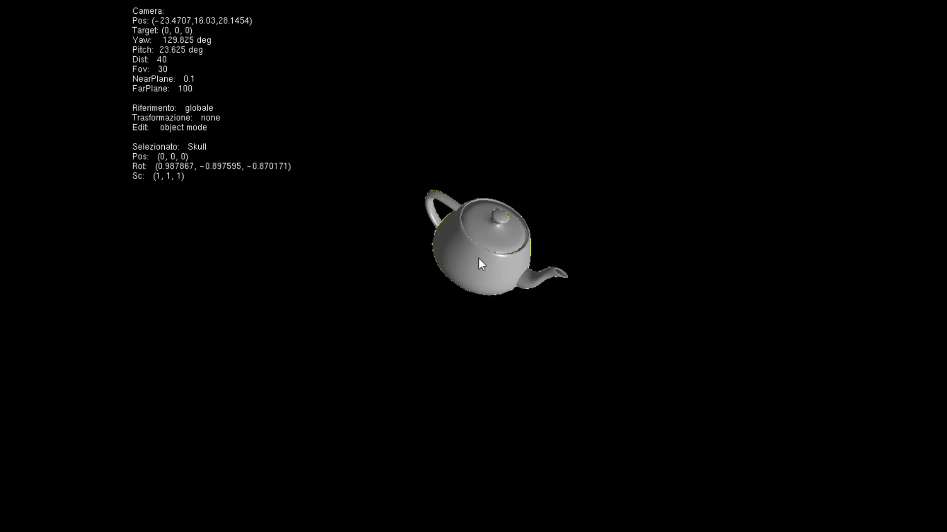
Esempio

Slide 16
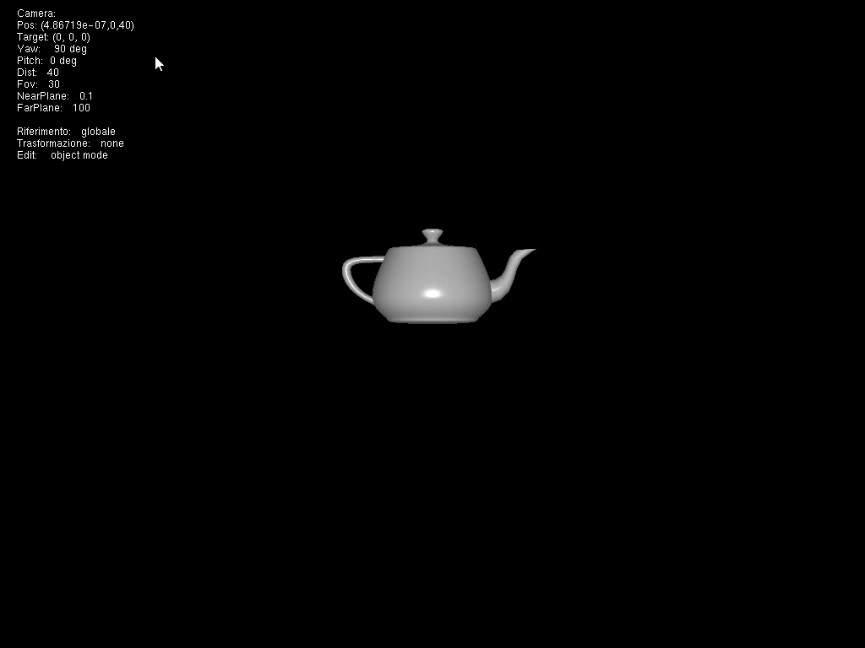
Video selezione

Slide 17
Grazie per l’attenzione
Lorenzo Pina 894396

